Slide 1

EUREKABANK
RESTFUL .NET CON BDD LOCAL
INTEGRANTES: CRIOLLO MATEO
HERNÁNDEZ CARLOS
REVILLA ANTONIO
GRUPO: 3
FECHA: 03/11/2026
ING: CAMPAÑA MAURICIO
1

Slide 2

DESARROLLO
  OBJETIVO
  BASE DE DATOS Y SERVIDOR EN .NET
  CREACIÓN DEL PROYECTO – CLIENTE CONSOLA
  CREACIÓN DEL PROYECTO – CLIENTE ESCRITORIO
  CREACIÓN DEL PROYECTO – CLIENTE WEB
  CREACIÓN DEL PROYECTO – CLIENTE MÓVIL
CONCLUSIONES
RECOMENDACIONES
2

Slide 3
DESARROLLO
DESARROLLO
  OBJETIVO
  BASE DE DATOS Y SERVIDOR
  CREACIÓN DEL PROYECTO – CLIENTE CONSOLA
  CREACIÓN DEL PROYECTO – CLIENTE ESCRITORIO
  CREACIÓN DEL PROYECTO – CLIENTE WEB
  CREACIÓN DEL PROYECTO – CLIENTE MÓVIL
CONCLUSIONES
RECOMENDACIONES
1.1 OBJETIVO
Implementar EurekaBank con servicios RESTful en .NET y SQL Server local para autenticar empleados, consultar cuentas y registrar depósitos, retiros y transferencias desde cuatro clientes.

Slide 4
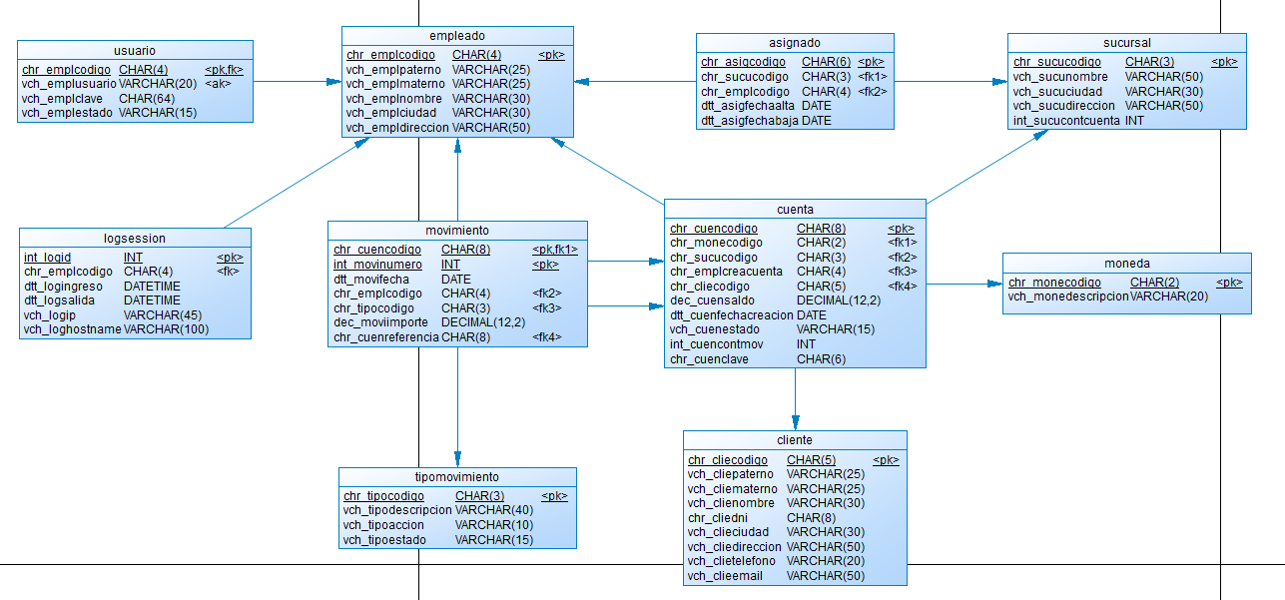
DESARROLLO
DESARROLLO
  OBJETIVO
  BASE DE DATOS Y SERVIDOR
  CREACIÓN DEL PROYECTO – CLIENTE CONSOLA
  CREACIÓN DEL PROYECTO – CLIENTE ESCRITORIO
  CREACIÓN DEL PROYECTO – CLIENTE WEB
  CREACIÓN DEL PROYECTO – CLIENTE MOVIL
CONCLUSIONES
RECOMENDACIONES
1.2.1 Base de datos local
El esquema eurekabank reúne 10 tablas en SQL Server Express. Solo el servidor accede a la base; los cuatro clientes operan mediante REST.

Slide 5
DESARROLLO
DESARROLLO
  OBJETIVO
  BASE DE DATOS Y SERVIDOR
  CREACIÓN DEL PROYECTO – CLIENTE CONSOLA
  CREACIÓN DEL PROYECTO – CLIENTE ESCRITORIO
  CREACIÓN DEL PROYECTO – CLIENTE WEB
  CREACIÓN DEL PROYECTO – CLIENTE MOVIL
CONCLUSIONES
RECOMENDACIONES
1.2.2 Esquema
T-SQL define claves foráneas, DECIMAL(12,2) y restricciones CHECK. Las 10 tablas preservan la integridad de cuentas y movimientos.
CREATE TABLE cuenta ( chr_cuencodigo CHAR(8) NOT NULL, dec_cuensaldo DECIMAL(12,2) NOT NULL, -- ... otros campos ... CONSTRAINT pk_cuenta PRIMARY KEY (chr_cuencodigo), CONSTRAINT chk_cuenta_saldo CHECK (dec_cuensaldo >= 0), -- ... otras restricciones ... );

Slide 6
DESARROLLO
DESARROLLO
  OBJETIVO
  BASE DE DATOS Y SERVIDOR
  CREACIÓN DEL PROYECTO – CLIENTE CONSOLA
  CREACIÓN DEL PROYECTO – CLIENTE ESCRITORIO
  CREACIÓN DEL PROYECTO – CLIENTE WEB
  CREACIÓN DEL PROYECTO – CLIENTE MOVIL
CONCLUSIONES
RECOMENDACIONES
6 cuentas y 38 movimientos. MONSTER usa una clave SHA-256.
SQL Server: login eureka con SELECT, INSERT y UPDATE.
-- Clave del usuario MONSTER: LOWER(CONVERT(CHAR(64), HASHBYTES('SHA2_256', 'MONSTER9'), 2))
CREATE USER eureka FOR LOGIN eureka; GO GRANT SELECT, INSERT, UPDATE ON SCHEMA::dbo TO eureka; GO

Slide 7
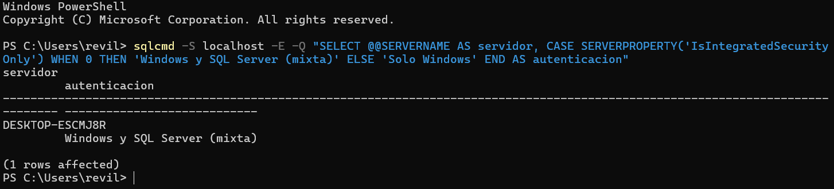
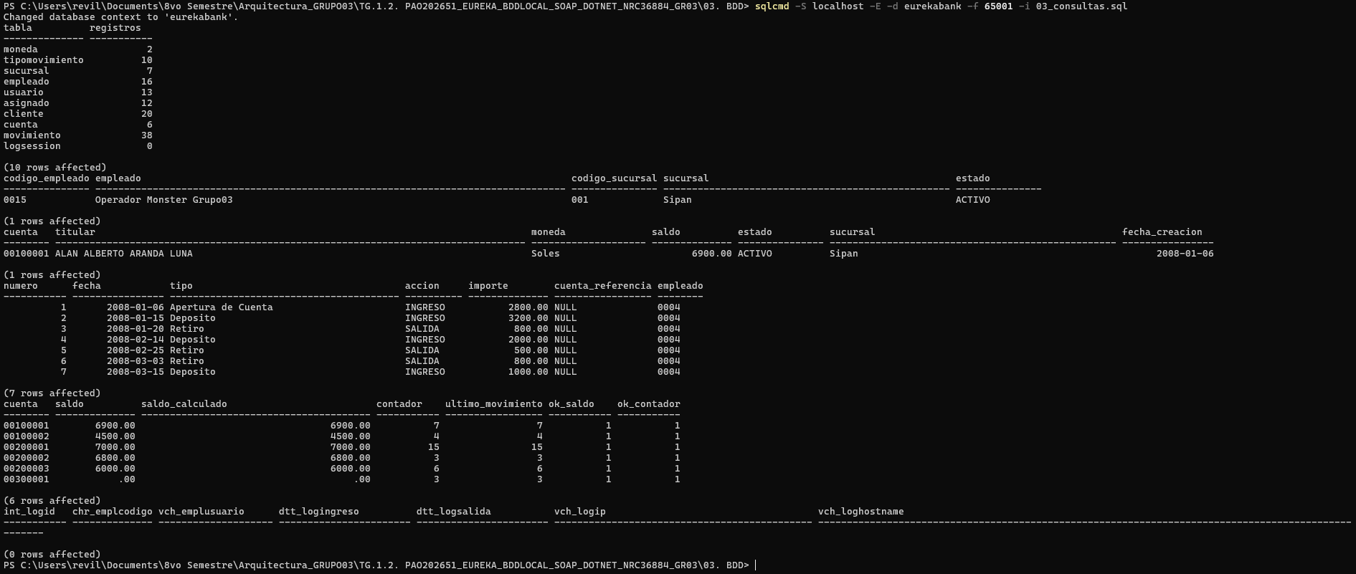
DESARROLLO
DESARROLLO
  OBJETIVO
  BASE DE DATOS Y SERVIDOR
  CREACIÓN DEL PROYECTO – CLIENTE CONSOLA
  CREACIÓN DEL PROYECTO – CLIENTE ESCRITORIO
  CREACIÓN DEL PROYECTO – CLIENTE WEB
  CREACIÓN DEL PROYECTO – CLIENTE MOVIL
CONCLUSIONES
RECOMENDACIONES
Con sqlcmd se ejecutan 01_crea_bd.sql, 02_carga_datos.sql y 00_usuario_local.sql, en ese orden.
03_consultas.sql revisa conteos, saldos y contadores. La instancia local usa autenticación mixta.

Slide 8
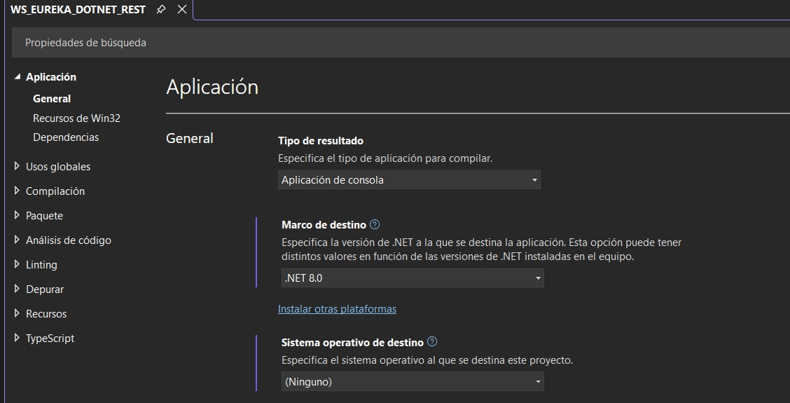
DESARROLLO
DESARROLLO
  OBJETIVO
  BASE DE DATOS Y SERVIDOR
  CREACIÓN DEL PROYECTO – CLIENTE CONSOLA
  CREACIÓN DEL PROYECTO – CLIENTE ESCRITORIO
  CREACIÓN DEL PROYECTO – CLIENTE WEB
  CREACIÓN DEL PROYECTO – CLIENTE MOVIL
CONCLUSIONES
RECOMENDACIONES
Kestrel, el servidor web de ASP.NET Core, aloja la Web API en .NET 8. El perfil http de launchSettings.json la publica en http://localhost:8097/.

Slide 9
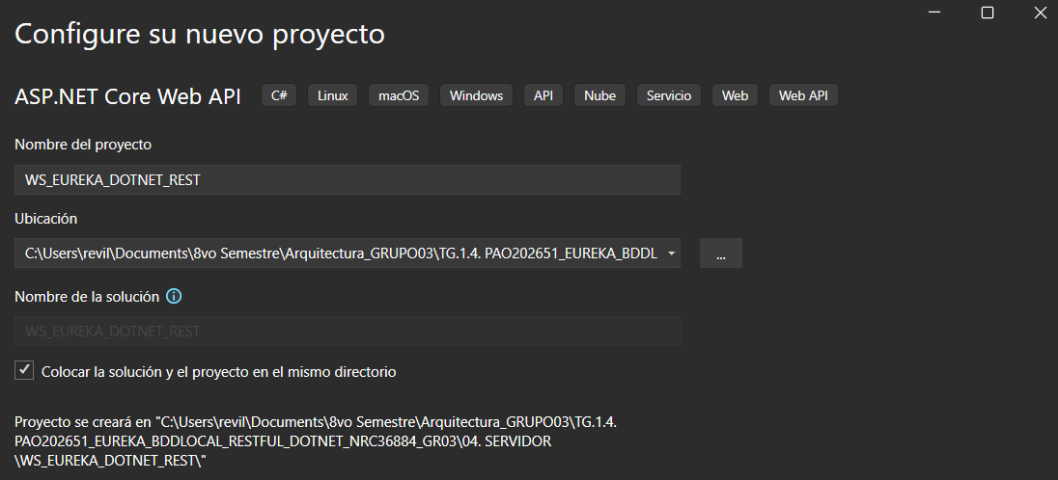
DESARROLLO
DESARROLLO
  OBJETIVO
  BASE DE DATOS Y SERVIDOR
  CREACIÓN DEL PROYECTO – CLIENTE CONSOLA
  CREACIÓN DEL PROYECTO – CLIENTE ESCRITORIO
  CREACIÓN DEL PROYECTO – CLIENTE WEB
  CREACIÓN DEL PROYECTO – CLIENTE MOVIL
CONCLUSIONES
RECOMENDACIONES
1.2.3 Proyecto del servidor
En Visual Studio se crea WS_EUREKA_DOTNET_REST con la plantilla ASP.NET Core Web API, .NET 8.0 y controladores, sin HTTPS ni OpenAPI.

Slide 10
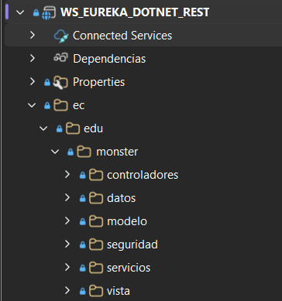
DESARROLLO
DESARROLLO
  OBJETIVO
  BASE DE DATOS Y SERVIDOR
  CREACIÓN DEL PROYECTO – CLIENTE CONSOLA
  CREACIÓN DEL PROYECTO – CLIENTE ESCRITORIO
  CREACIÓN DEL PROYECTO – CLIENTE WEB
  CREACIÓN DEL PROYECTO – CLIENTE MOVIL
CONCLUSIONES
RECOMENDACIONES
ARQUITECTURA POR CAPAS
Los controladores exponen los recursos y delegan en los servicios de negocio. Los DAO acceden a SQL Server con ADO.NET; seguridad valida tokens y vista define los DTO JSON.

Slide 11
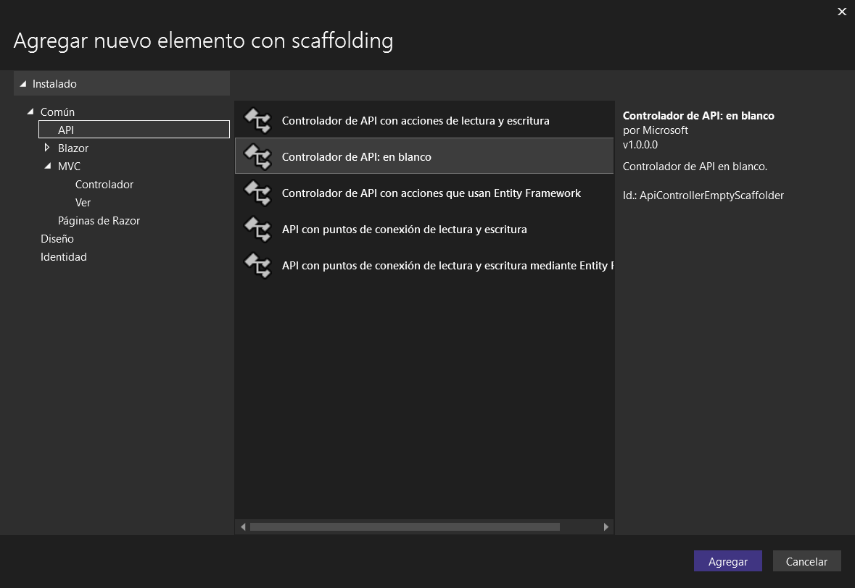
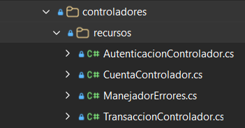
DESARROLLO
DESARROLLO
  OBJETIVO
  BASE DE DATOS Y SERVIDOR
  CREACIÓN DEL PROYECTO – CLIENTE CONSOLA
  CREACIÓN DEL PROYECTO – CLIENTE ESCRITORIO
  CREACIÓN DEL PROYECTO – CLIENTE WEB
  CREACIÓN DEL PROYECTO – CLIENTE MOVIL
CONCLUSIONES
RECOMENDACIONES
1.2.4 Controladores REST
AutenticacionControlador: sesión. CuentaControlador: cuenta y movimientos.
TransaccionControlador: depósitos, retiros y transferencias en JSON.

Slide 12
DESARROLLO
DESARROLLO
  OBJETIVO
  BASE DE DATOS Y SERVIDOR
  CREACIÓN DEL PROYECTO – CLIENTE CONSOLA
  CREACIÓN DEL PROYECTO – CLIENTE ESCRITORIO
  CREACIÓN DEL PROYECTO – CLIENTE WEB
  CREACIÓN DEL PROYECTO – CLIENTE MOVIL
CONCLUSIONES
RECOMENDACIONES
Conexión ADO.NET
ConexionBD recibe la cadena de conexion.json y abre una SqlConnection por operación en SQL Server.
// Program.cs: cadena "eurekabank" de conexion.json ConexionBD.Instancia.Configurar(cadena); // ObtenerConexion(): SqlConnection conexion = new SqlConnection(cadena); try { conexion.Open(); return conexion; } catch (Exception e) when (e is SqlException || e is InvalidOperationException) { conexion.Dispose(); throw new ExcepcionServicio(CodigoError.Sys001); }

Slide 13
DESARROLLO
DESARROLLO
  OBJETIVO
  BASE DE DATOS Y SERVIDOR
  CREACIÓN DEL PROYECTO – CLIENTE CONSOLA
  CREACIÓN DEL PROYECTO – CLIENTE ESCRITORIO
  CREACIÓN DEL PROYECTO – CLIENTE WEB
  CREACIÓN DEL PROYECTO – CLIENTE MOVIL
CONCLUSIONES
RECOMENDACIONES
El acceso valida las credenciales en SQL Server y registra el ingreso. Devuelve el token, el empleado y su sucursal.
[ApiController] [Route("api/autenticacion")] public class AutenticacionControlador : ControllerBase { [HttpPost("login")] public RespuestaDto Login( [FromBody] CredencialesDto c) { string ip = HttpContext.Connection .RemoteIpAddress?.ToString(); return RespuestaMapeador.DeSesion( servicioAutenticacion.IniciarSesion( c.Usuario, c.Clave, ip, c.Equipo)); } }

Slide 14
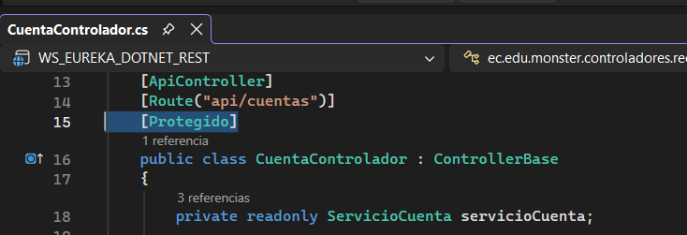
DESARROLLO
DESARROLLO
  OBJETIVO
  BASE DE DATOS Y SERVIDOR
  CREACIÓN DEL PROYECTO – CLIENTE CONSOLA
  CREACIÓN DEL PROYECTO – CLIENTE ESCRITORIO
  CREACIÓN DEL PROYECTO – CLIENTE WEB
  CREACIÓN DEL PROYECTO – CLIENTE MOVIL
CONCLUSIONES
RECOMENDACIONES
GestorToken (Singleton) conserva sesiones GUID en memoria. Cada uso válido renueva los 30 minutos de inactividad.
[Protegido] aplica el filtro a CuentaControlador y TransaccionControlador. appsettings.json define la duración de la sesión.
"Sesion": { "Minutos": 30 }

Slide 15
DESARROLLO
DESARROLLO
  OBJETIVO
  BASE DE DATOS Y SERVIDOR
  CREACIÓN DEL PROYECTO – CLIENTE CONSOLA
  CREACIÓN DEL PROYECTO – CLIENTE ESCRITORIO
  CREACIÓN DEL PROYECTO – CLIENTE WEB
  CREACIÓN DEL PROYECTO – CLIENTE MOVIL
CONCLUSIONES
RECOMENDACIONES
El filtro de autorización valida Authorization: Bearer y deja la sesión en la petición. Un token inválido o expirado responde 401 con AUTH-003.
public void OnAuthorization( AuthorizationFilterContext contexto) { try { Sesion sesion = gestorToken.Validar(LeerToken( contexto.HttpContext.Request .Headers[HeaderNames.Authorization])); contexto.HttpContext.Items[PropiedadSesion] = sesion; } catch (ExcepcionServicio e) { contexto.Result = ManejadorErrores.Respuesta(e); } }

Slide 16
DESARROLLO
DESARROLLO
  OBJETIVO
  BASE DE DATOS Y SERVIDOR
  CREACIÓN DEL PROYECTO – CLIENTE CONSOLA
  CREACIÓN DEL PROYECTO – CLIENTE ESCRITORIO
  CREACIÓN DEL PROYECTO – CLIENTE WEB
  CREACIÓN DEL PROYECTO – CLIENTE MOVIL
CONCLUSIONES
RECOMENDACIONES
// Bloqueo dentro de SqlTransaction: SELECT chr_cuencodigo, chr_monecodigo, dec_cuensaldo, vch_cuenestado, int_cuencontmov FROM cuenta WITH (UPDLOCK, ROWLOCK) WHERE chr_cuencodigo = @codigo // Parámetro tipado en Bloquear(): using (SqlCommand comando = new SqlCommand( SqlBloquear, cn, tx)) { UtilSql.Texto(comando, "@codigo", SqlDbType.Char, 8, codigo); // ... lectura y mapeo con SqlDataReader ... }
CuentaDao utiliza SqlCommand y parámetros tipados. WITH (UPDLOCK, ROWLOCK) bloquea las cuentas hasta confirmar o revertir la transacción.

Slide 17
DESARROLLO
DESARROLLO
  OBJETIVO
  BASE DE DATOS Y SERVIDOR
  CREACIÓN DEL PROYECTO – CLIENTE CONSOLA
  CREACIÓN DEL PROYECTO – CLIENTE ESCRITORIO
  CREACIÓN DEL PROYECTO – CLIENTE WEB
  CREACIÓN DEL PROYECTO – CLIENTE MOVIL
CONCLUSIONES
RECOMENDACIONES
ServicioTransaccion actualiza saldo, contador y movimiento en una SqlTransaction: confirma con Commit o revierte con Rollback ante un error.
try { tx = cn.BeginTransaction(IsolationLevel.ReadCommitted); T resultado = operacion(cn, tx); tx.Commit(); return resultado; } catch (ExcepcionServicio) { Revertir(tx); throw; }

Slide 18
DESARROLLO
DESARROLLO
  OBJETIVO
  BASE DE DATOS Y SERVIDOR
  CREACIÓN DEL PROYECTO – CLIENTE CONSOLA
  CREACIÓN DEL PROYECTO – CLIENTE ESCRITORIO
  CREACIÓN DEL PROYECTO – CLIENTE WEB
  CREACIÓN DEL PROYECTO – CLIENTE MOVIL
CONCLUSIONES
RECOMENDACIONES
La transferencia bloquea ambas cuentas en orden de código. Exige cuentas activas, misma moneda y fondos suficientes; registra salida 009 e ingreso 008.
bool origenPrimero = string.CompareOrdinal( origen, destino) < 0; Cuenta primera = Bloquear(cn, tx, origenPrimero ? origen : destino); Cuenta segunda = Bloquear(cn, tx, origenPrimero ? destino : origen); Cuenta actualOrigen = origenPrimero ? primera : segunda; Cuenta actualDestino = origenPrimero ? segunda : primera; // ... validar y registrar salida 009 e ingreso 008 ...

Slide 19
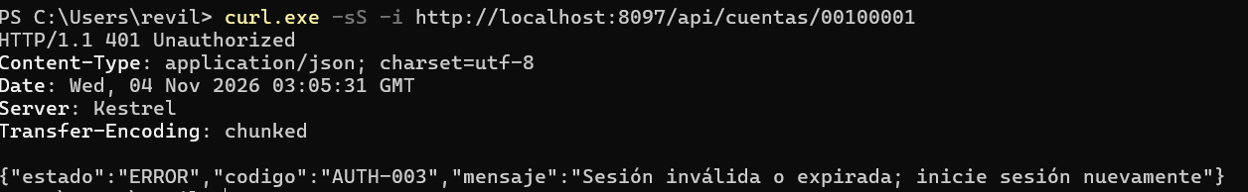
DESARROLLO
DESARROLLO
  OBJETIVO
  BASE DE DATOS Y SERVIDOR
  CREACIÓN DEL PROYECTO – CLIENTE CONSOLA
  CREACIÓN DEL PROYECTO – CLIENTE ESCRITORIO
  CREACIÓN DEL PROYECTO – CLIENTE WEB
  CREACIÓN DEL PROYECTO – CLIENTE MOVIL
CONCLUSIONES
RECOMENDACIONES
1.2.5 REST
Kestrel publica bajo /api en el puerto 8097: autenticacion usa POST login y cerrar-sesion; cuentas usa GET {cuenta} y {cuenta}/movimientos; transacciones usa POST depositos, retiros y transferencias.

Slide 20
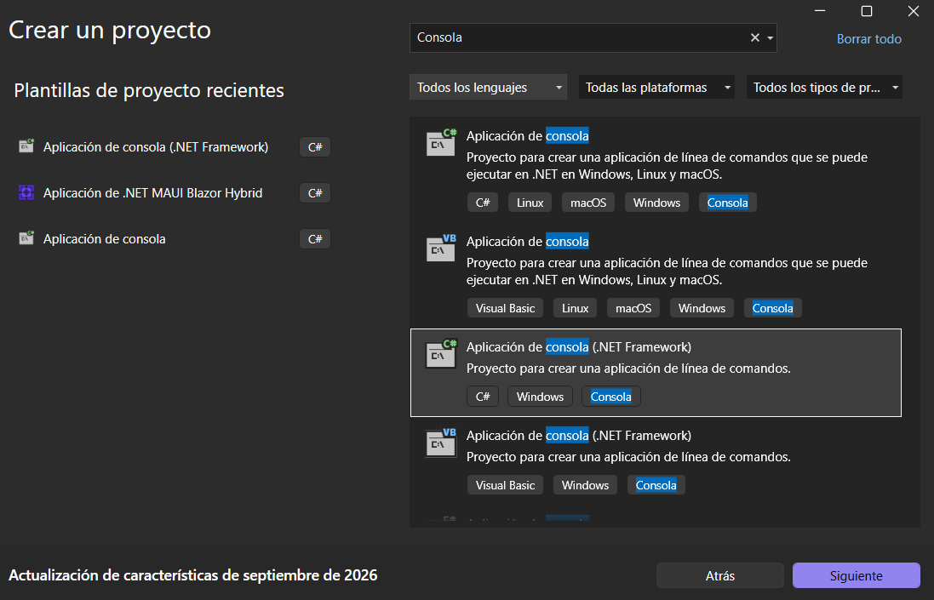
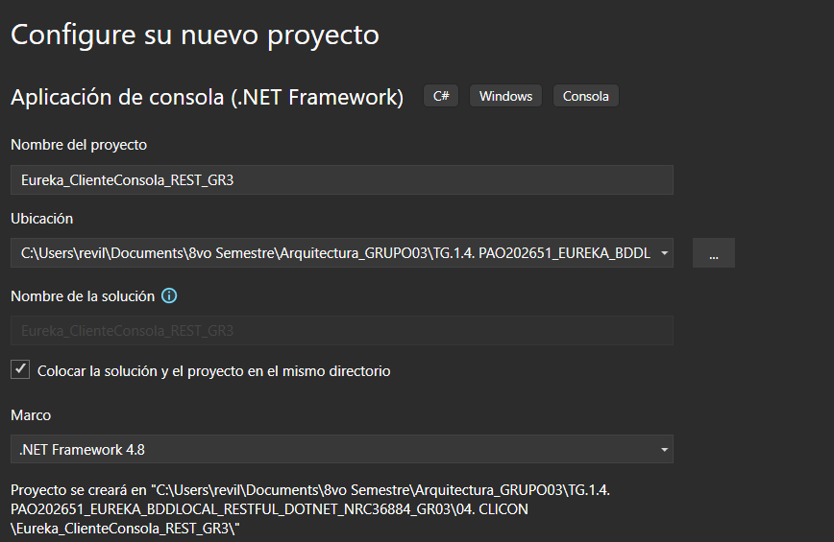
DESARROLLO
DESARROLLO
  OBJETIVO
  BASE DE DATOS Y SERVIDOR
  CREACIÓN DEL PROYECTO – CLIENTE CONSOLA
  CREACIÓN DEL PROYECTO – CLIENTE ESCRITORIO
  CREACIÓN DEL PROYECTO – CLIENTE WEB
  CREACIÓN DEL PROYECTO – CLIENTE MOVIL
CONCLUSIONES
RECOMENDACIONES
1.3 CREACIÓN DEL PROYECTO CLIENTE CONSOLA
Eureka_ClienteConsola_REST_GR3: consola C# en .NET 8.
Aplica MVC y consume REST con HttpClient y System.Text.Json. appsettings.json define servidor.url con /api.

Slide 21
DESARROLLO
DESARROLLO
  OBJETIVO
  BASE DE DATOS Y SERVIDOR
  CREACIÓN DEL PROYECTO – CLIENTE CONSOLA
  CREACIÓN DEL PROYECTO – CLIENTE ESCRITORIO
  CREACIÓN DEL PROYECTO – CLIENTE WEB
  CREACIÓN DEL PROYECTO – CLIENTE MOVIL
CONCLUSIONES
RECOMENDACIONES
ClienteRESTEureka arma el JSON con System.Text.Json y envía POST /autenticacion/login. Recibe el token, su expiración y los datos del empleado.
public async Task<SesionModelo> IniciarSesionAsync( string usuario, string clave) { var datos = new { usuario, clave, equipo = Environment.MachineName }; RespuestaDto respuesta = await SolicitarAsync( HttpMethod.Post, "/autenticacion/login", datos, null); // ... crear SesionModelo con token y expiración ... }

Slide 22
DESARROLLO
DESARROLLO
  OBJETIVO
  BASE DE DATOS Y SERVIDOR
  CREACIÓN DEL PROYECTO – CLIENTE CONSOLA
  CREACIÓN DEL PROYECTO – CLIENTE ESCRITORIO
  CREACIÓN DEL PROYECTO – CLIENTE WEB
  CREACIÓN DEL PROYECTO – CLIENTE MOVIL
CONCLUSIONES
RECOMENDACIONES
SolicitarAsync agrega Authorization: Bearer y el cuerpo JSON. HTTP: 200 éxito, 400 datos o negocio, 401 autenticación y 500 servicio. servidor.url incluye /api.
using var peticion = new HttpRequestMessage(metodo, baseUrl + ruta); if (token != null) peticion.Headers.Authorization = new AuthenticationHeaderValue("Bearer", token); if (cuerpo != null) peticion.Content = JsonContent.Create(cuerpo, options: OpcionesJson); using HttpResponseMessage respuesta = await Http.SendAsync(peticion); estado = (int)respuesta.StatusCode; contenido = await respuesta.Content.ReadAsStringAsync(); // ... estado distinto de 2xx: {estado, codigo, mensaje} ... // ... se convierte en ErrorServicioModelo ...

Slide 23
DESARROLLO
DESARROLLO
  OBJETIVO
  BASE DE DATOS Y SERVIDOR
  CREACIÓN DEL PROYECTO – CLIENTE CONSOLA
  CREACIÓN DEL PROYECTO – CLIENTE ESCRITORIO
  CREACIÓN DEL PROYECTO – CLIENTE WEB
  CREACIÓN DEL PROYECTO – CLIENTE MOVIL
CONCLUSIONES
RECOMENDACIONES
El controlador valida cuentas de 8 dígitos e importes decimal de hasta dos decimales antes de confirmar. El servidor verifica las reglas bancarias.
private static readonly Regex FormatoCuenta = new Regex("^[0-9]{8}$"); // Validación del importe en TransaccionControlador: if (importe <= 0 || decimal.Round(importe, 2) != importe) throw new ArgumentException("El importe debe ser mayor" + " que cero y tener como maximo dos decimales."); if (importe > ImporteMaximo) // ... rechazar importes mayores a DECIMAL(12,2) ...

Slide 24
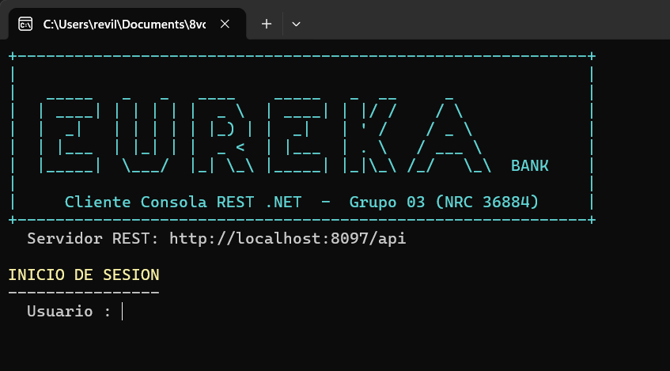
DESARROLLO
DESARROLLO
  OBJETIVO
  BASE DE DATOS Y SERVIDOR
  CREACIÓN DEL PROYECTO – CLIENTE CONSOLA
  CREACIÓN DEL PROYECTO – CLIENTE ESCRITORIO
  CREACIÓN DEL PROYECTO – CLIENTE WEB
  CREACIÓN DEL PROYECTO – CLIENTE MOVIL
CONCLUSIONES
RECOMENDACIONES
Con MONSTER / MONSTER9 se accede al menú. Cada transacción requiere confirmación y devuelve el nuevo saldo y sus números de movimiento.

Slide 25
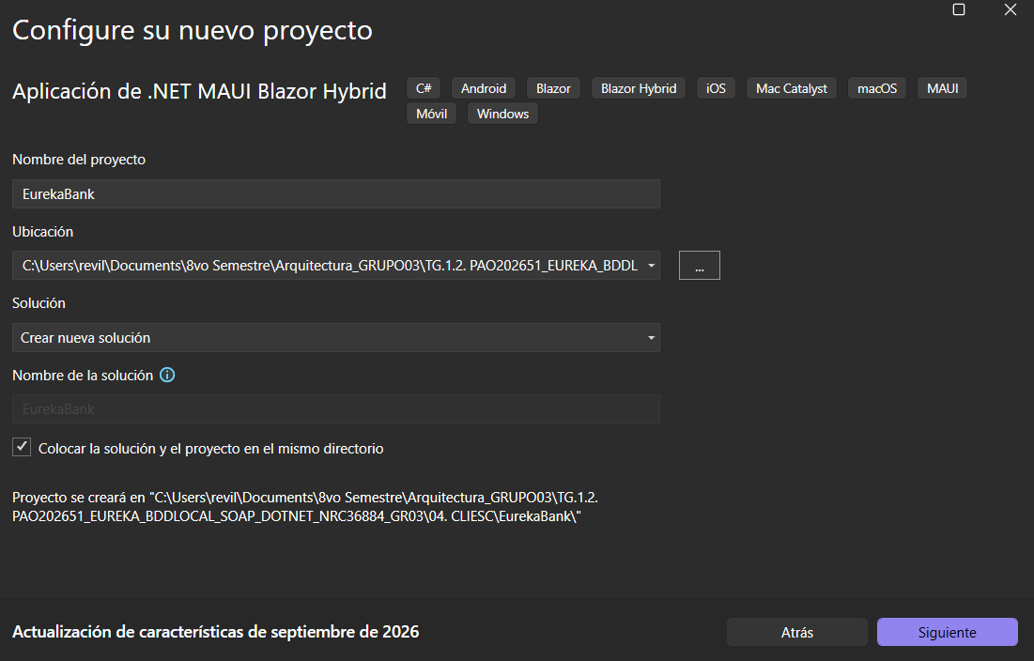
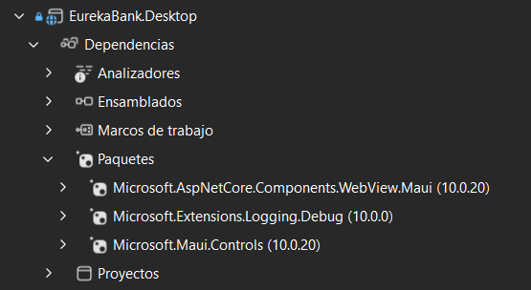
DESARROLLO
DESARROLLO
  OBJETIVO
  BASE DE DATOS Y SERVIDOR
  CREACIÓN DEL PROYECTO – CLIENTE CONSOLA
  CREACIÓN DEL PROYECTO – CLIENTE ESCRITORIO
  CREACIÓN DEL PROYECTO – CLIENTE WEB
  CREACIÓN DEL PROYECTO – CLIENTE MOVIL
CONCLUSIONES
RECOMENDACIONES
1.4 CREACIÓN DEL PROYECTO CLIENTE ESCRITORIO
EurekaBank.Desktop: .NET 10 y MAUI Blazor Hybrid para Windows.
Aloja EurekaBank.Shared en BlazorWebView. servidor.json define urlServidor.

Slide 26
DESARROLLO
DESARROLLO
  OBJETIVO
  BASE DE DATOS Y SERVIDOR
  CREACIÓN DEL PROYECTO – CLIENTE CONSOLA
  CREACIÓN DEL PROYECTO – CLIENTE ESCRITORIO
  CREACIÓN DEL PROYECTO – CLIENTE WEB
  CREACIÓN DEL PROYECTO – CLIENTE MOVIL
CONCLUSIONES
RECOMENDACIONES
El controlador usa async/await para no bloquear la interfaz. Si la vista se cerró, descarta la respuesta. Las pantallas Razor están en Shared.
vista.SetProcesando(true); try { SesionModelo sesion = await autenticacion .IniciarSesionAsync(usuarioLimpio, clave); if (!Activo) { return; } vista.SetProcesando(false); vista.AbrirMenu(sesion); } catch (Exception ex) { // ... comprobar Activo y mostrar el error ... vista.SetProcesando(false); vista.MostrarMensaje(MensajeDe(ex), true); vista.LimpiarClave(); }

Slide 27
DESARROLLO
DESARROLLO
  OBJETIVO
  BASE DE DATOS Y SERVIDOR
  CREACIÓN DEL PROYECTO – CLIENTE CONSOLA
  CREACIÓN DEL PROYECTO – CLIENTE ESCRITORIO
  CREACIÓN DEL PROYECTO – CLIENTE WEB
  CREACIÓN DEL PROYECTO – CLIENTE MOVIL
CONCLUSIONES
RECOMENDACIONES
El controlador compartido valida y pide confirmación. Ejecuta la operación REST de forma asíncrona y muestra el comprobante o el error.
ResultadoTransaccionModelo resultado = modelo.Tipo switch { TipoTransaccion.Deposito => await servicio.DepositarAsync( sesion.Token, cuenta, importe), TipoTransaccion.Retiro => await servicio.RetirarAsync( sesion.Token, cuenta, importe), _ => await servicio.TransferirAsync(sesion.Token, cuenta, modelo.CuentaDestino!.Trim(), importe) }; if (Activo) { vista.SetProcesando(false); vista.MostrarResultado(modelo, resultado); }

Slide 28
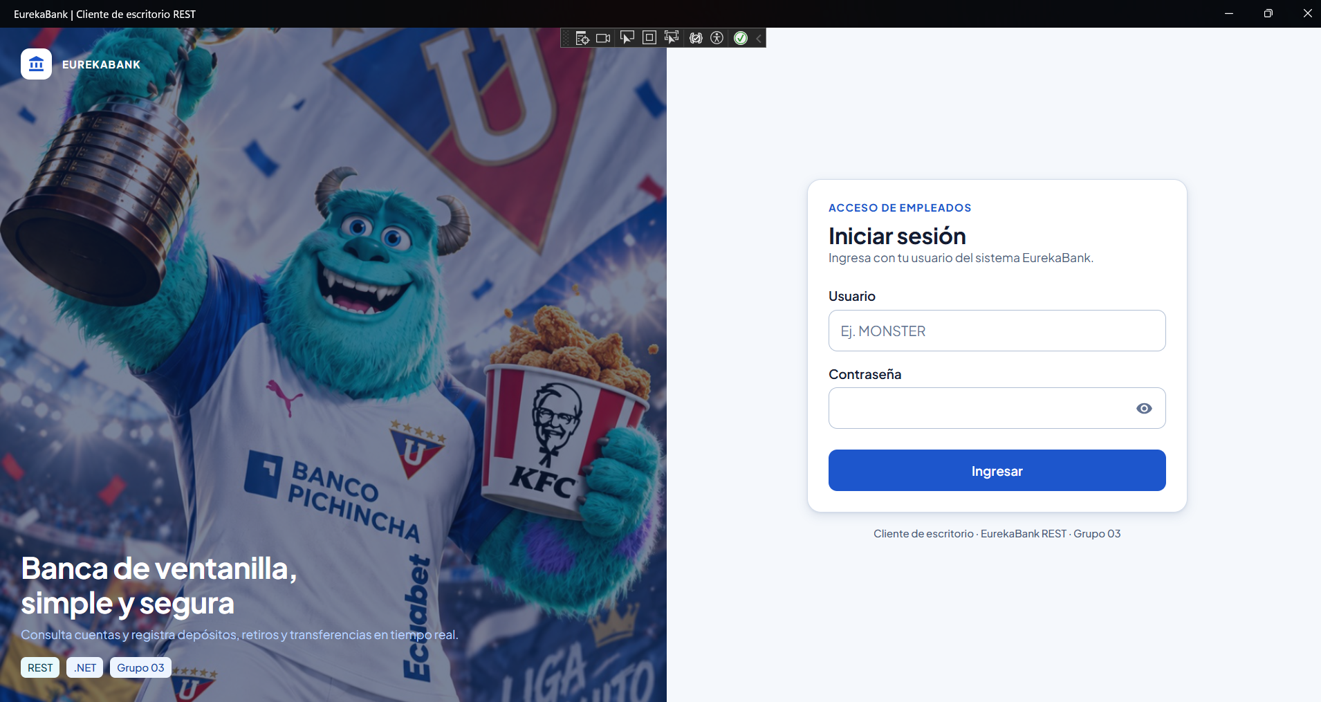
DESARROLLO
DESARROLLO
  OBJETIVO
  BASE DE DATOS Y SERVIDOR
  CREACIÓN DEL PROYECTO – CLIENTE CONSOLA
  CREACIÓN DEL PROYECTO – CLIENTE ESCRITORIO
  CREACIÓN DEL PROYECTO – CLIENTE WEB
  CREACIÓN DEL PROYECTO – CLIENTE MOVIL
CONCLUSIONES
RECOMENDACIONES
Inicio de sesión

Slide 29
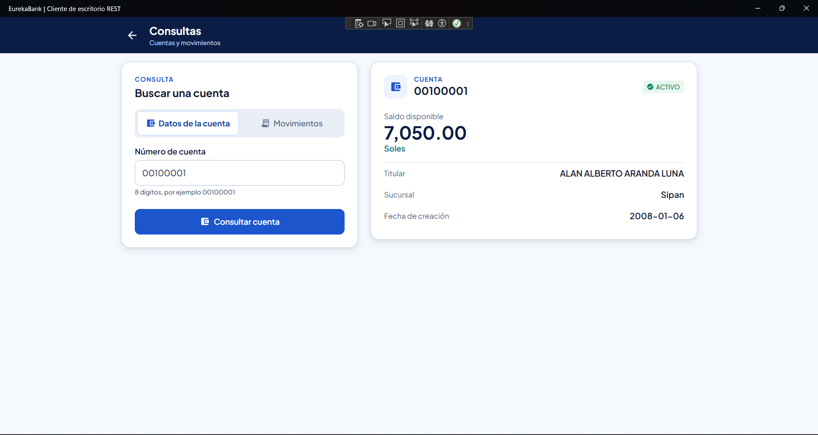
DESARROLLO
DESARROLLO
  OBJETIVO
  BASE DE DATOS Y SERVIDOR
  CREACIÓN DEL PROYECTO – CLIENTE CONSOLA
  CREACIÓN DEL PROYECTO – CLIENTE ESCRITORIO
  CREACIÓN DEL PROYECTO – CLIENTE WEB
  CREACIÓN DEL PROYECTO – CLIENTE MOVIL
CONCLUSIONES
RECOMENDACIONES
Cuenta y movimientos

Slide 30
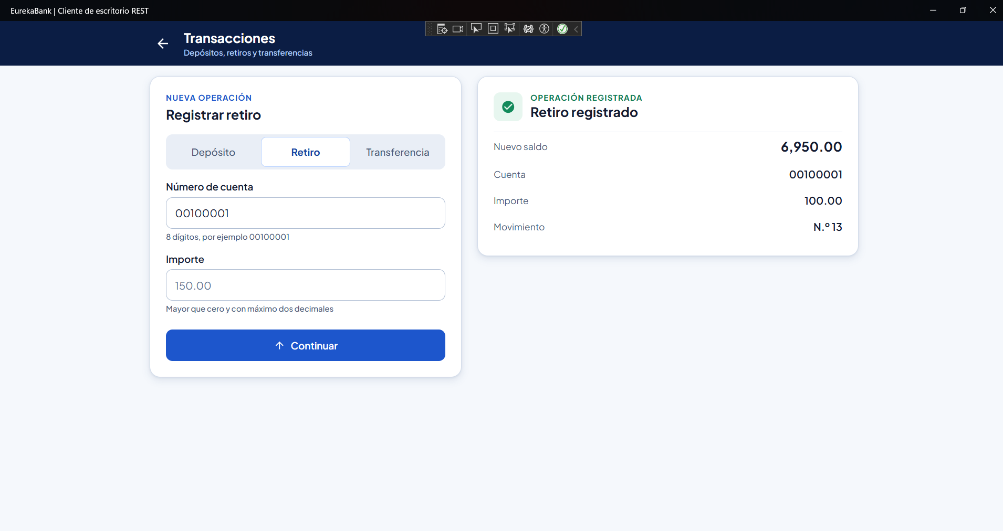
DESARROLLO
DESARROLLO
  OBJETIVO
  BASE DE DATOS Y SERVIDOR
  CREACIÓN DEL PROYECTO – CLIENTE CONSOLA
  CREACIÓN DEL PROYECTO – CLIENTE ESCRITORIO
  CREACIÓN DEL PROYECTO – CLIENTE WEB
  CREACIÓN DEL PROYECTO – CLIENTE MOVIL
CONCLUSIONES
RECOMENDACIONES
Transacciones

Slide 31
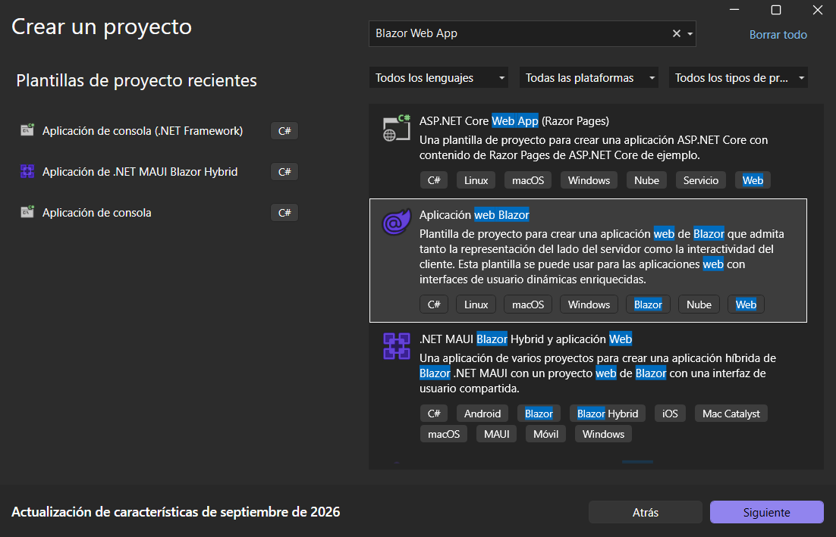
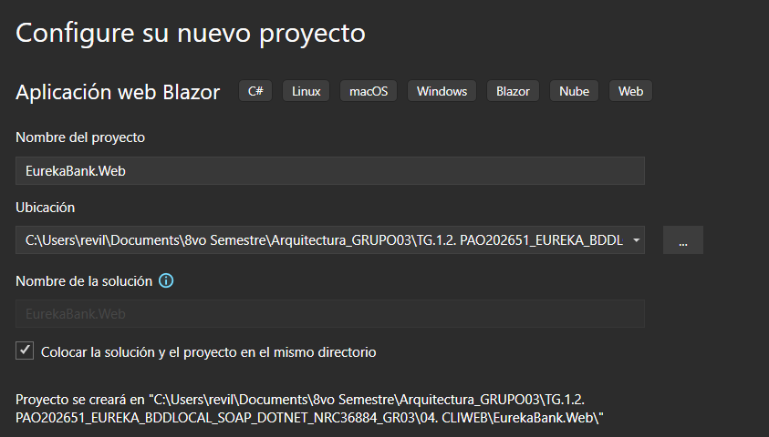
DESARROLLO
DESARROLLO
  OBJETIVO
  BASE DE DATOS Y SERVIDOR
  CREACIÓN DEL PROYECTO – CLIENTE CONSOLA
  CREACIÓN DEL PROYECTO – CLIENTE ESCRITORIO
  CREACIÓN DEL PROYECTO – CLIENTE WEB
  CREACIÓN DEL PROYECTO – CLIENTE MOVIL
CONCLUSIONES
RECOMENDACIONES
1.5 CREACIÓN DEL PROYECTO CLIENTE WEB
EurekaBank.Web: Blazor Web App en .NET 10, modo Interactive Server.
Reutiliza Shared. REST se consume desde el servidor web; el navegador usa el puerto 8099.

Slide 32
DESARROLLO
DESARROLLO
  OBJETIVO
  BASE DE DATOS Y SERVIDOR
  CREACIÓN DEL PROYECTO – CLIENTE CONSOLA
  CREACIÓN DEL PROYECTO – CLIENTE ESCRITORIO
  CREACIÓN DEL PROYECTO – CLIENTE WEB
  CREACIÓN DEL PROYECTO – CLIENTE MOVIL
CONCLUSIONES
RECOMENDACIONES
La web usa servicios Scoped por circuito para separar empleados. MAUI usa Singleton. Las rutas Razor compartidas se registran en Program.cs.
builder.Services.AddRazorComponents() .AddInteractiveServerComponents(); builder.Services.AddScoped<ClienteRest>(); builder.Services.AddScoped<AutenticacionRestService>(); builder.Services.AddScoped<CuentaRestService>(); builder.Services.AddScoped<TransaccionRestService>(); builder.Services.AddScoped<EstadoSesion>(); app.MapRazorComponents<App>() .AddInteractiveServerRenderMode() .AddAdditionalAssemblies(typeof(Rutas).Assembly);

Slide 33
DESARROLLO
DESARROLLO
  OBJETIVO
  BASE DE DATOS Y SERVIDOR
  CREACIÓN DEL PROYECTO – CLIENTE CONSOLA
  CREACIÓN DEL PROYECTO – CLIENTE ESCRITORIO
  CREACIÓN DEL PROYECTO – CLIENTE WEB
  CREACIÓN DEL PROYECTO – CLIENTE MOVIL
CONCLUSIONES
RECOMENDACIONES
Raiz.razor conserva la sesión cifrada por pestaña y la recupera al recargar. Si el token expira, AUTH-003 devuelve al acceso.
@inject ProtectedSessionStorage Almacen // Restaurar al recargar: ProtectedBrowserStorageResult<SesionGuardada> guardada = await Almacen.GetAsync<SesionGuardada>(Clave); if (guardada.Success && guardada.Value != null && Estado.Sesion == null) { Estado.Iniciar(guardada.Value.ASesion()); } // Guardar por pestaña: await Almacen.SetAsync(Clave, SesionGuardada.De(Estado.Sesion));

Slide 34
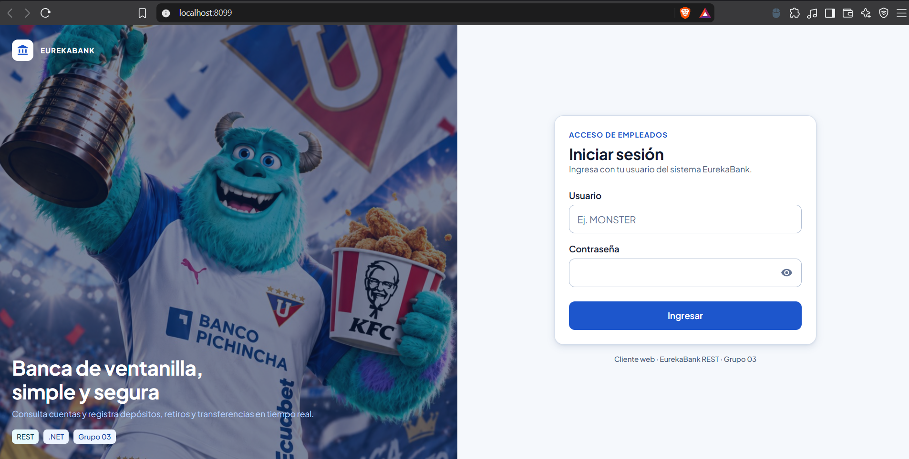
DESARROLLO
DESARROLLO
  OBJETIVO
  BASE DE DATOS Y SERVIDOR
  CREACIÓN DEL PROYECTO – CLIENTE CONSOLA
  CREACIÓN DEL PROYECTO – CLIENTE ESCRITORIO
  CREACIÓN DEL PROYECTO – CLIENTE WEB
  CREACIÓN DEL PROYECTO – CLIENTE MOVIL
CONCLUSIONES
RECOMENDACIONES
Inicio de sesión web

Slide 35
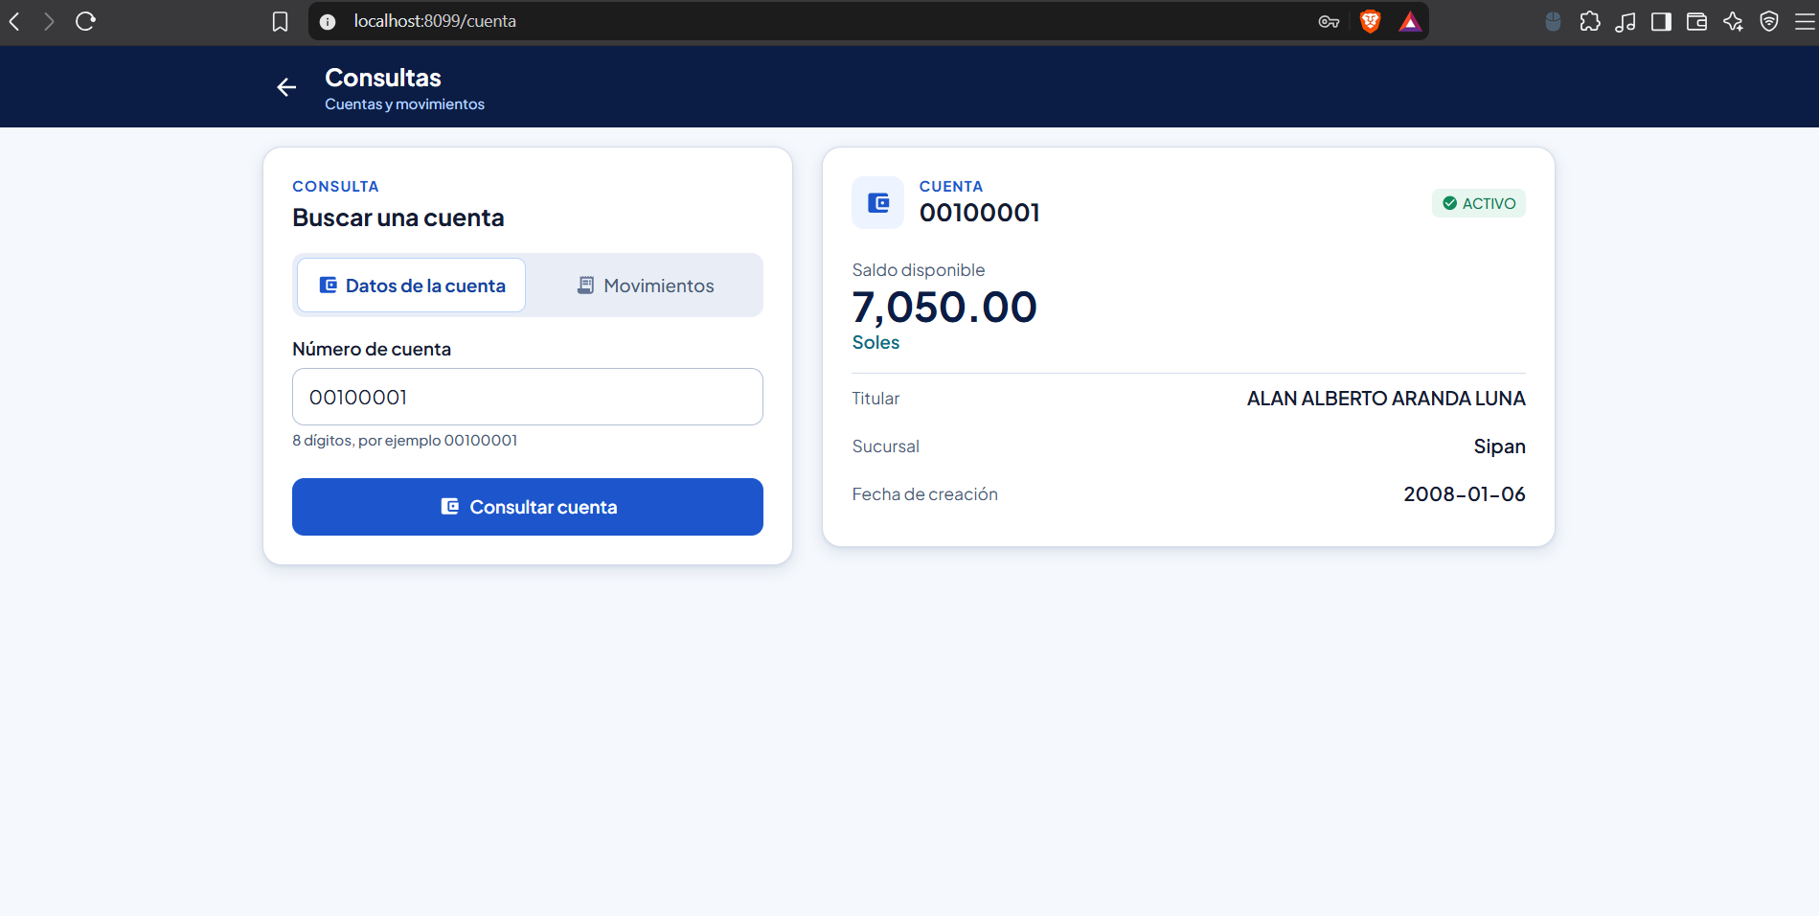
DESARROLLO
DESARROLLO
  OBJETIVO
  BASE DE DATOS Y SERVIDOR
  CREACIÓN DEL PROYECTO – CLIENTE CONSOLA
  CREACIÓN DEL PROYECTO – CLIENTE ESCRITORIO
  CREACIÓN DEL PROYECTO – CLIENTE WEB
  CREACIÓN DEL PROYECTO – CLIENTE MOVIL
CONCLUSIONES
RECOMENDACIONES
Cuenta y movimientos

Slide 36
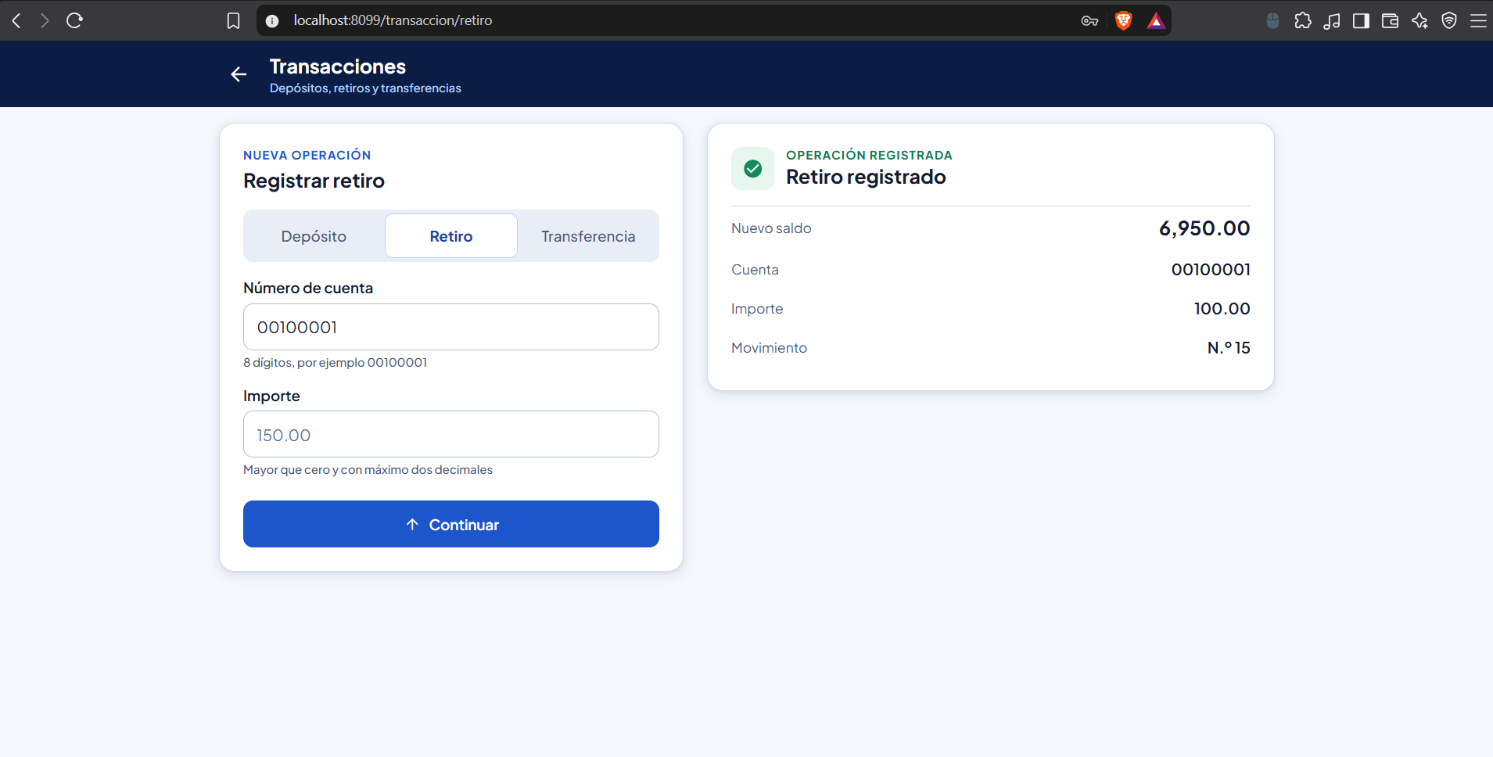
DESARROLLO
DESARROLLO
  OBJETIVO
  BASE DE DATOS Y SERVIDOR
  CREACIÓN DEL PROYECTO – CLIENTE CONSOLA
  CREACIÓN DEL PROYECTO – CLIENTE ESCRITORIO
  CREACIÓN DEL PROYECTO – CLIENTE WEB
  CREACIÓN DEL PROYECTO – CLIENTE MOVIL
CONCLUSIONES
RECOMENDACIONES
Transacciones web

Slide 37
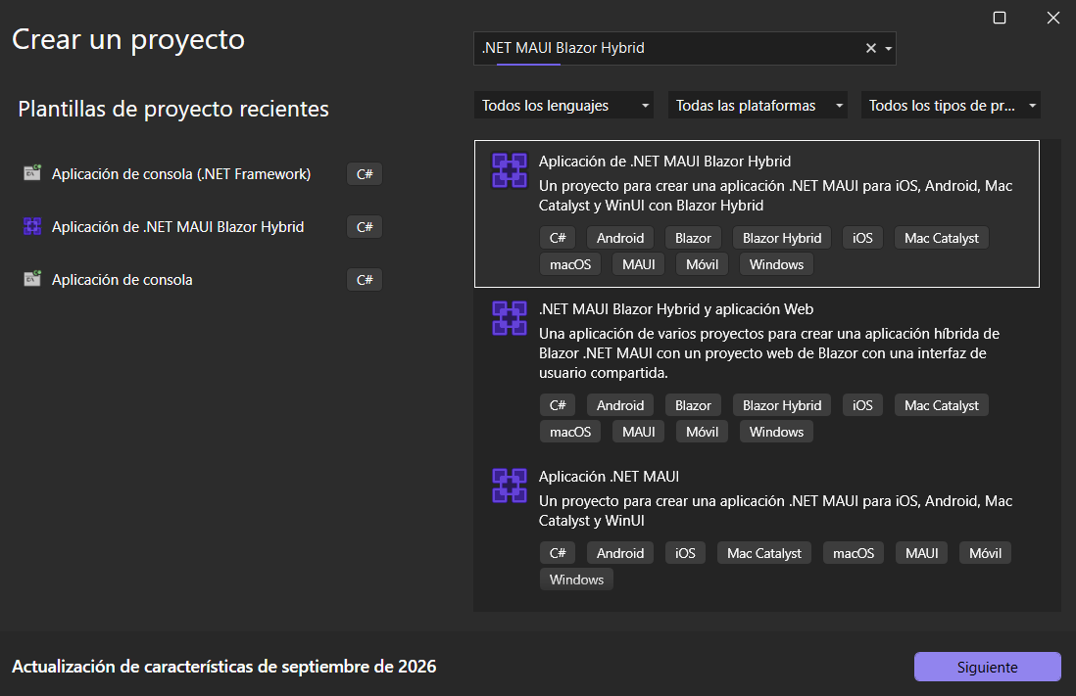
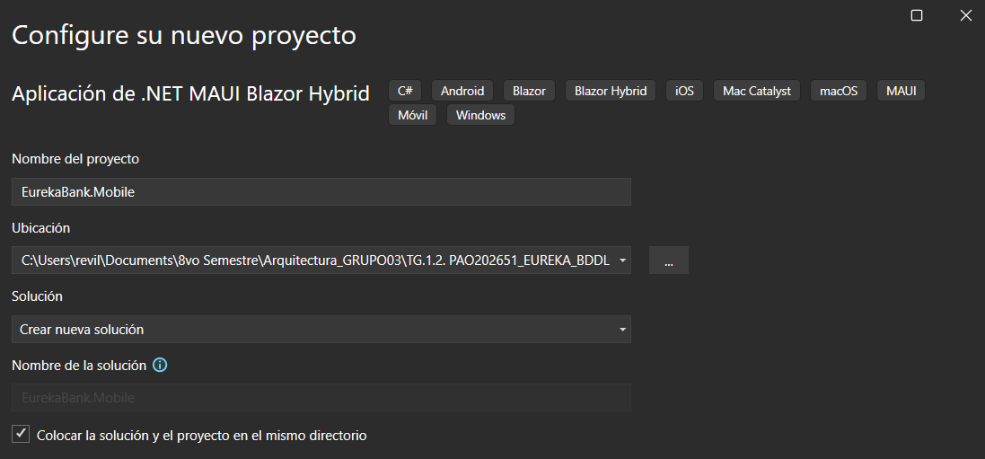
DESARROLLO
DESARROLLO
  OBJETIVO
  BASE DE DATOS Y SERVIDOR
  CREACIÓN DEL PROYECTO – CLIENTE CONSOLA
  CREACIÓN DEL PROYECTO – CLIENTE ESCRITORIO
  CREACIÓN DEL PROYECTO – CLIENTE WEB
  CREACIÓN DEL PROYECTO – CLIENTE MOVIL
CONCLUSIONES
RECOMENDACIONES
1.6 CREACIÓN DEL PROYECTO CLIENTE MÓVIL
EurekaBank.Mobile: MAUI Blazor Hybrid en .NET 10 para Android, API mínima 24.
Reutiliza las vistas, controladores y servicios de Shared. servidor.json define urlServidor.

Slide 38
DESARROLLO
DESARROLLO
  OBJETIVO
  BASE DE DATOS Y SERVIDOR
  CREACIÓN DEL PROYECTO – CLIENTE CONSOLA
  CREACIÓN DEL PROYECTO – CLIENTE ESCRITORIO
  CREACIÓN DEL PROYECTO – CLIENTE WEB
  CREACIÓN DEL PROYECTO – CLIENTE MOVIL
CONCLUSIONES
RECOMENDACIONES
ClienteRest, en Shared, usa HttpClient y System.Text.Json. Envía el token Bearer y convierte el JSON de error en ErrorServicioModelo.
using HttpRequestMessage solicitud = new(metodo, urlBase + ruta); solicitud.Headers.Accept.Add( new MediaTypeWithQualityHeaderValue(TipoJson)); if (token != null) solicitud.Headers.Authorization = new AuthenticationHeaderValue("Bearer", token); if (cuerpo != null) solicitud.Content = new StringContent(JsonSerializer.Serialize( cuerpo, OpcionesJson), Encoding.UTF8, TipoJson); using HttpResponseMessage resultado = await http.SendAsync(solicitud); string contenido = await resultado.Content.ReadAsStringAsync(); // ... estado distinto de OK: ErrorServicioModelo(codigo, mensaje) ...

Slide 39
DESARROLLO
DESARROLLO
  OBJETIVO
  BASE DE DATOS Y SERVIDOR
  CREACIÓN DEL PROYECTO – CLIENTE CONSOLA
  CREACIÓN DEL PROYECTO – CLIENTE ESCRITORIO
  CREACIÓN DEL PROYECTO – CLIENTE WEB
  CREACIÓN DEL PROYECTO – CLIENTE MOVIL
CONCLUSIONES
RECOMENDACIONES
servidor.json apunta a http://10.0.2.2:8097/ en el emulador. network_security_config permite HTTP solo hacia direcciones locales; las rutas bin y obj se acortan.
MauiAppBuilder builder = MauiApp.CreateBuilder(); builder.UseMauiApp<App>(); builder.Services.AddSingleton(LeerOpciones()); // ... HttpClient con timeout de 15 segundos ... builder.Services.AddSingleton<ClienteRest>(); builder.Services.AddSingleton<AutenticacionRestService>(); builder.Services.AddSingleton<CuentaRestService>(); builder.Services.AddSingleton<TransaccionRestService>(); builder.Services.AddSingleton<EstadoSesion>(); builder.Services.AddMauiBlazorWebView(); return builder.Build();

Slide 40
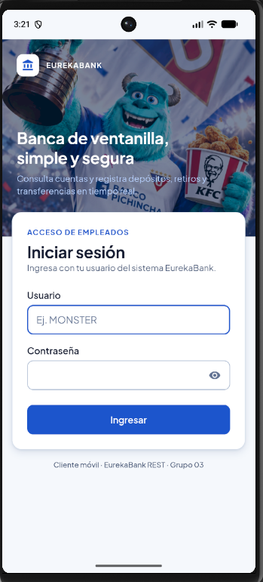
DESARROLLO
DESARROLLO
  OBJETIVO
  BASE DE DATOS Y SERVIDOR
  CREACIÓN DEL PROYECTO – CLIENTE CONSOLA
  CREACIÓN DEL PROYECTO – CLIENTE ESCRITORIO
  CREACIÓN DEL PROYECTO – CLIENTE WEB
  CREACIÓN DEL PROYECTO – CLIENTE MOVIL
CONCLUSIONES
RECOMENDACIONES
Inicio de sesión móvil

Slide 41
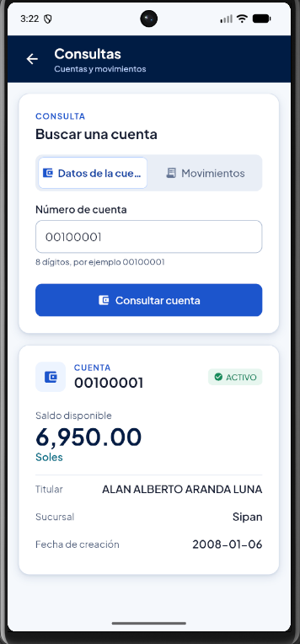
DESARROLLO
DESARROLLO
  OBJETIVO
  BASE DE DATOS Y SERVIDOR
  CREACIÓN DEL PROYECTO – CLIENTE CONSOLA
  CREACIÓN DEL PROYECTO – CLIENTE ESCRITORIO
  CREACIÓN DEL PROYECTO – CLIENTE WEB
  CREACIÓN DEL PROYECTO – CLIENTE MOVIL
CONCLUSIONES
RECOMENDACIONES
Cuenta y movimientos

Slide 42
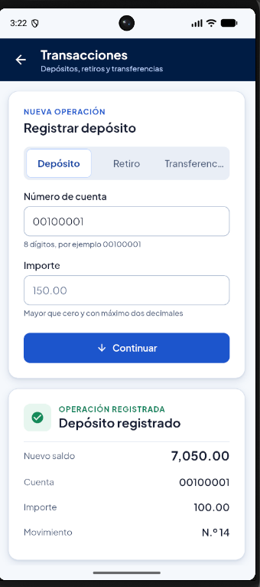
DESARROLLO
DESARROLLO
  OBJETIVO
  BASE DE DATOS Y SERVIDOR
  CREACIÓN DEL PROYECTO – CLIENTE CONSOLA
  CREACIÓN DEL PROYECTO – CLIENTE ESCRITORIO
  CREACIÓN DEL PROYECTO – CLIENTE WEB
  CREACIÓN DEL PROYECTO – CLIENTE MOVIL
CONCLUSIONES
RECOMENDACIONES
Transacciones móviles

Slide 43
CONCLUSIONES
DESARROLLO
  OBJETIVO
  BASE DE DATOS Y SERVIDOR
  CREACIÓN DEL PROYECTO – CLIENTE CONSOLA
  CREACIÓN DEL PROYECTO – CLIENTE ESCRITORIO
  CREACIÓN DEL PROYECTO – CLIENTE WEB
  CREACIÓN DEL PROYECTO – CLIENTE MOVIL
CONCLUSIONES
RECOMENDACIONES
EurekaBank centraliza la banca de ventanilla en ASP.NET Core Web API y SQL Server local. Las transacciones ADO.NET guardan saldos y movimientos de forma atómica, asociados al empleado.
La consola usa HttpClient con System.Text.Json. MAUI para Windows y Android y Blazor web reutilizan EurekaBank.Shared y consumen las mismas rutas /api con token Bearer.

Slide 44
RECOMENDACIONES
DESARROLLO
  OBJETIVO
  BASE DE DATOS Y SERVIDOR
  CREACIÓN DEL PROYECTO – CLIENTE CONSOLA
  CREACIÓN DEL PROYECTO – CLIENTE ESCRITORIO
  CREACIÓN DEL PROYECTO – CLIENTE WEB
  CREACIÓN DEL PROYECTO – CLIENTE MOVIL
CONCLUSIONES
RECOMENDACIONES
Verificar servidor.url en appsettings.json de la consola, urlServidor en servidor.json y la sección Cliente de appsettings.json web; mantener sincronizadas las rutas y el JSON.
Revisar los puertos 8097 (API) y 8099 (web) y usar 10.0.2.2 en el emulador. Ejecutar los tres scripts de la base al preparar una ronda de pruebas.
Cambiar la clave de eureka, excluir conexion.json del repositorio, publicar con HTTPS y limitar Cors:Origenes en producción.

